Slide 1
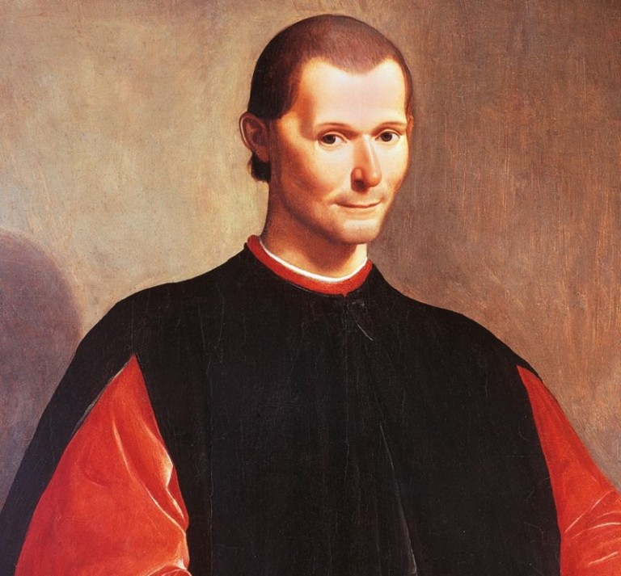
Никколо Макиавелли

Slide 2
Никко́ло́ Макиаве́лли родился 3 мая, Флоренция. Годы жизни - 1469-1527гг.
Итальянский мыслитель;
Философ;
Писатель;
Политический деятель — занимал во Флоренции пост секретаря второй канцелярии, отвечал за дипломатические связи республики;
Автор военно-теоретических трудов;
Выступал сторонником сильной государственной власти, для укрепления которой допускал применение любых средств, что выразил в прославленном труде «Государь», опубликованном в 1532 году.

Slide 3
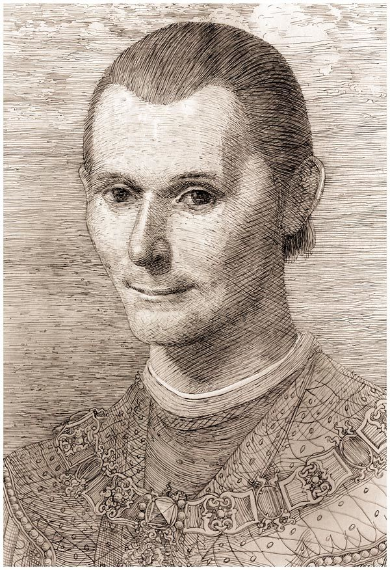
Первые шаги на политическом поприще он сделал при Савонароле, выполняя функции секретаря и посла.
В 1498 году, он занял важный пост секретаря второй канцелярии республики и стал секретарём Совета Десяти.
На протяжении 14 лет Макиавелли регулярно переизбирался.
За эти годы он отдал тысячи распоряжений, командовал несколькими военными компаниями, не раз представлял Флоренцию в других городах-республиках и за границами Италии, а также решил множество сложнейших дипломатических споров. Параллельно Макиавелли продолжал читать античных авторов и изучать политическую теорию.

Slide 4
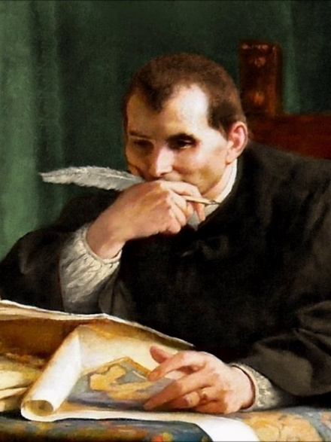
Писатель заложил основы абсолютно нового мышления.
Философия Никколо Макиавелли родилась в результате личных впечатлений от состояния итальянского общества начала XVI века.
«Философом не рождаются, а взращивают его внутри себя,» -говорил итальянский мыслитель.
Концепция божественного предопределения человеческой судьбы, занимавшая центральное место в философско-религиозных учениях, была отодвинута на второй план.
Ей на смену приходит понятие фортуны или силы обстоятельств, тем самым изменяя роль человека – отныне он властен своей судьбой и обязан вступить в битву со сложившимися обстоятельствами.

Slide 5
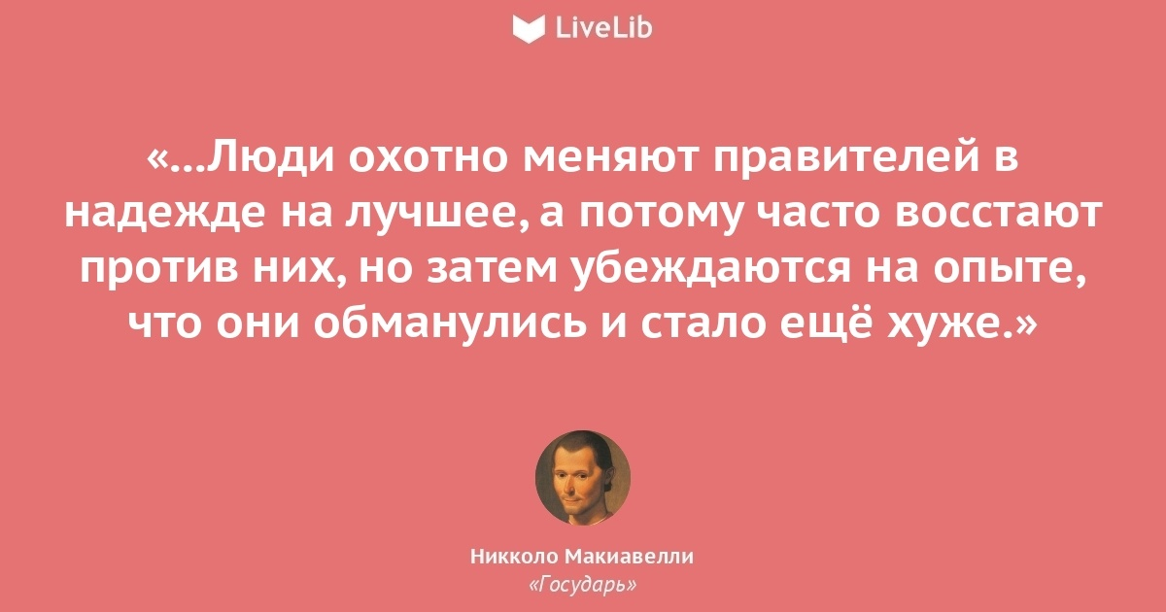

Slide 6
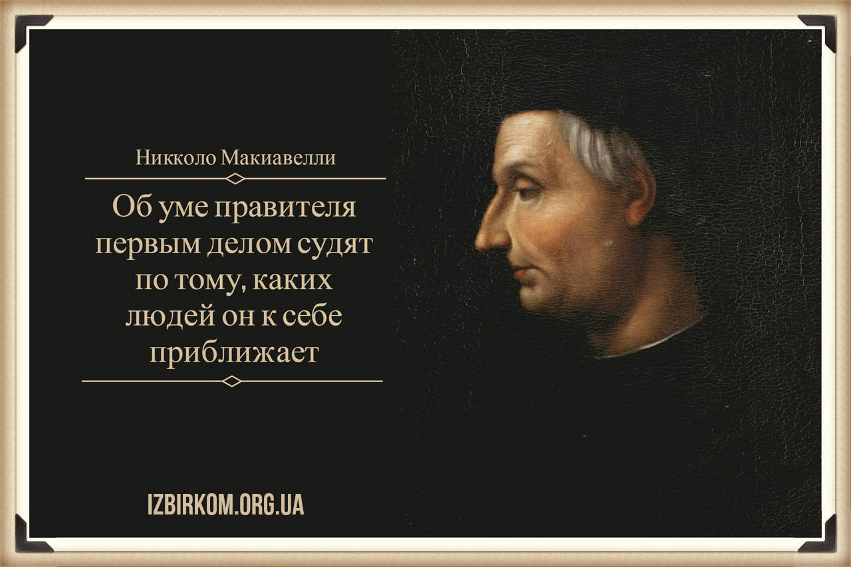

Slide 7
Человеческая природа, по мнению Н. Макиавелли не безгрешна: все люди неблагодарны, непостоянны, лицемерны, лживы, их влечет нажива.
Эгоистическая сущность человека должна быть подконтрольна сильной руке, о чем философ конкретнее писал в «Государе». Поскольку автор исключает божественное начало, отдаляясь от религиозных взглядов, лишь истинный правитель, по его мнению, может вести за собой народ.
Мудрый правитель, по мнению Н. Макиавелли, знаком со злом, как основой человеческой природы, но, при этом, может не удаляться от добра.

Slide 8
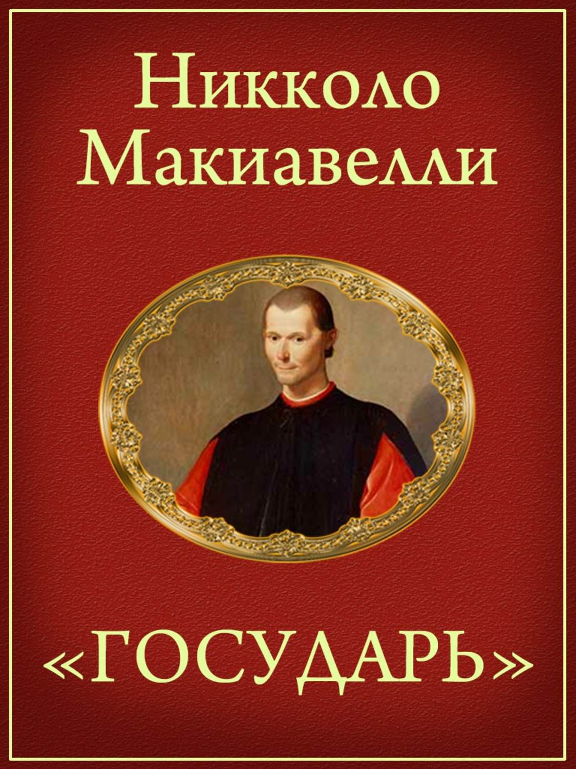
Анализ произведения – «Государь».
Государь – главный предмет рассуждения Макиавелли и центральный политический образ, созданный им в трактате.

Slide 9
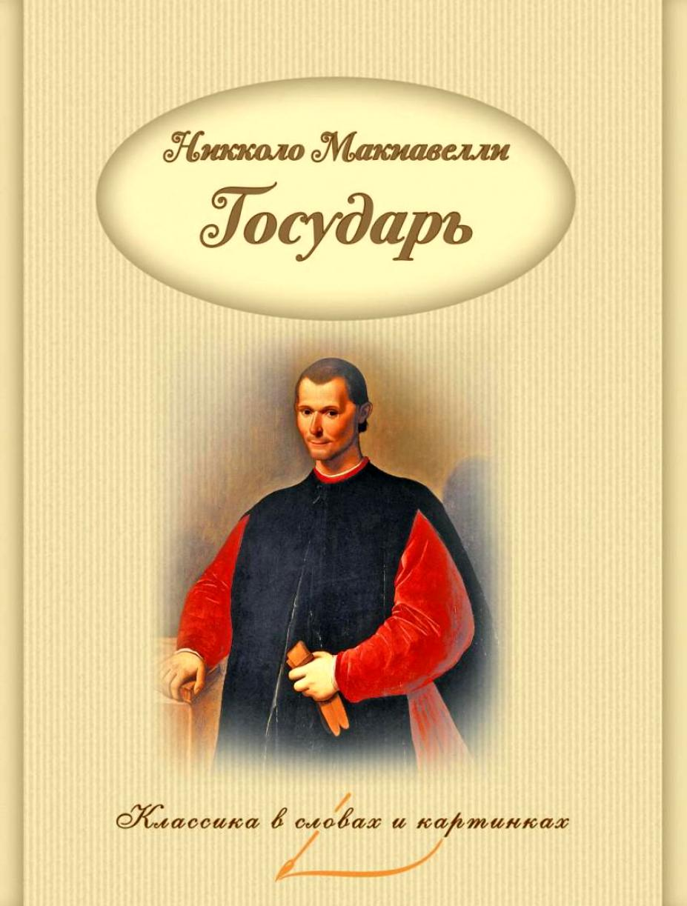

Slide 10
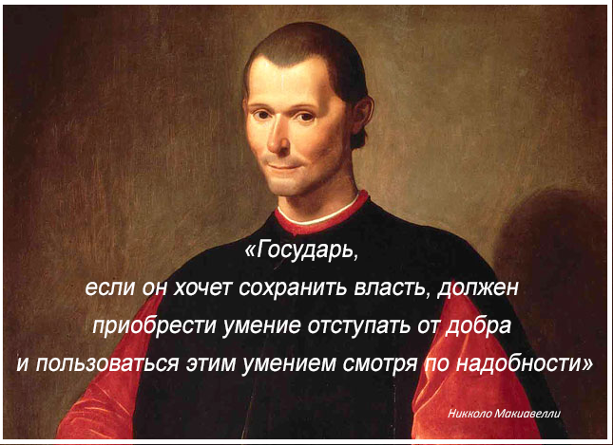


Slide 11
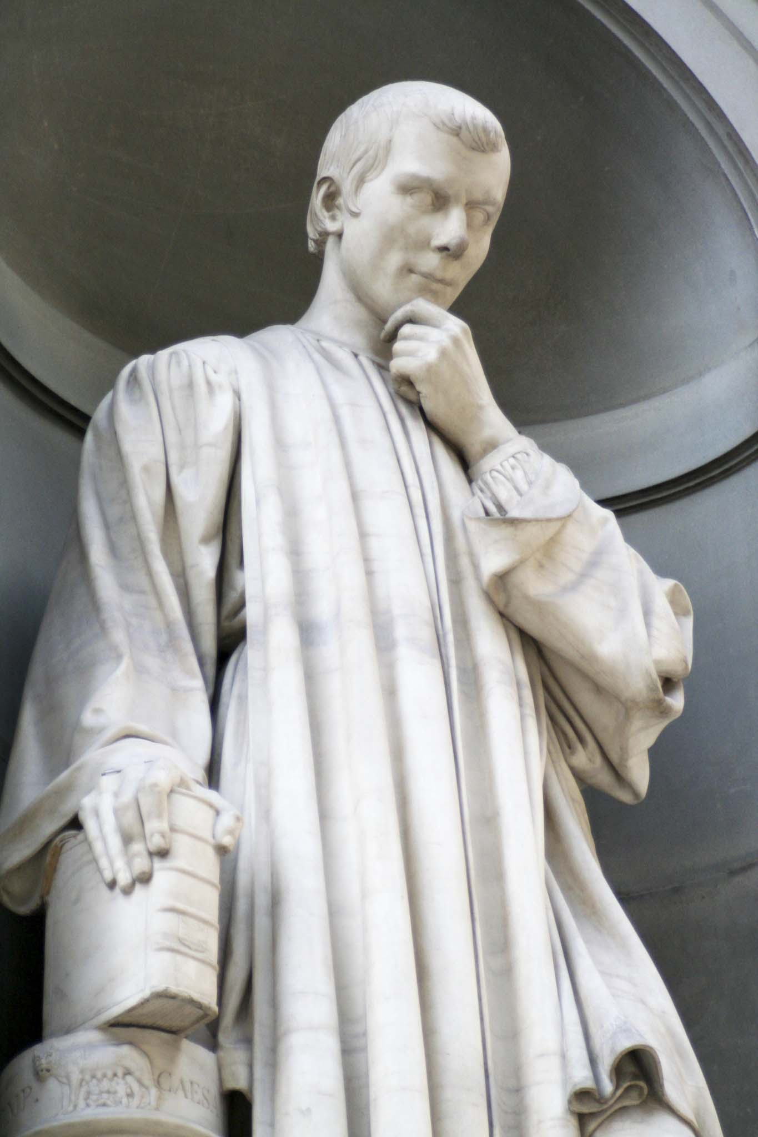
Никколо Макиавелли посвятил жизнь карьере и политике, грезил о процветании Флоренции. Однако ни одно из ожиданий не оправдалось. В 1527 году испанцы разграбили Рим, а сменившаяся власть больше не нуждалась в Макиавелли.
Эти события пошатнули здоровье мыслителя.
В июне 1527 года
Н.Макиавелли умер.
.

